Slide 1


إعداد المعلمة: هند العديني

Slide 2


عددي أهم خصائص الأسس ؟

Slide 3
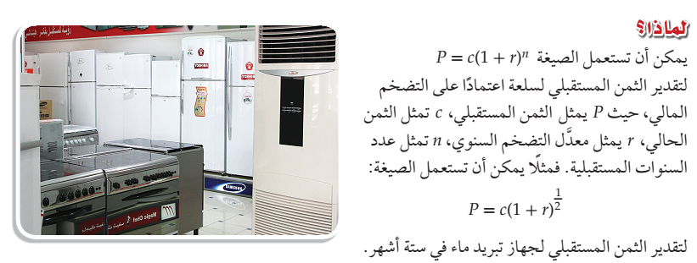
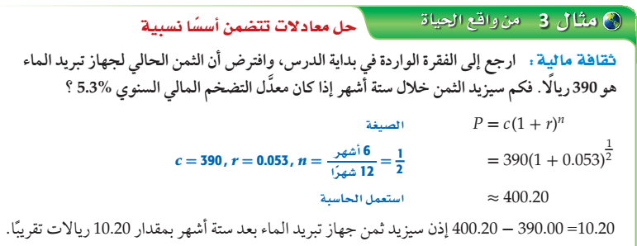

Slide 4



Slide 5
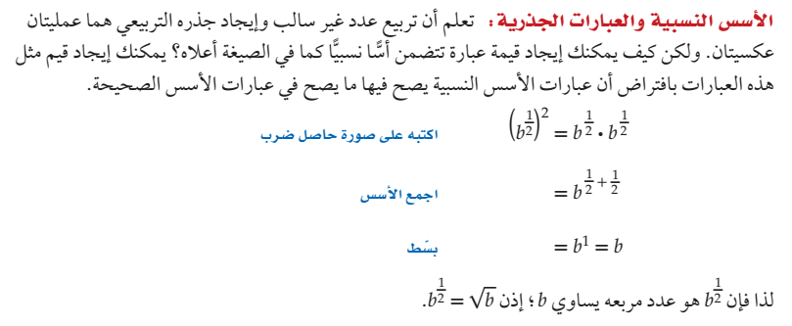


Slide 6
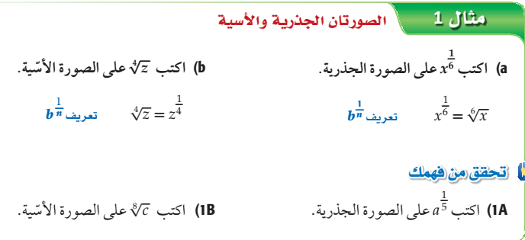

Slide 7
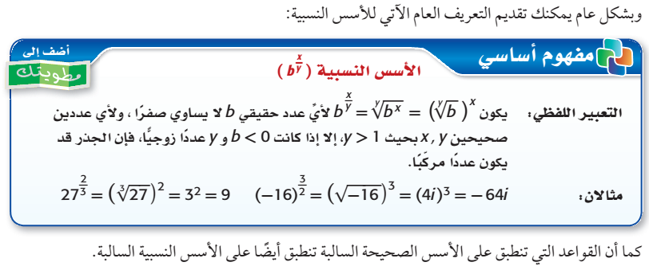

Slide 8
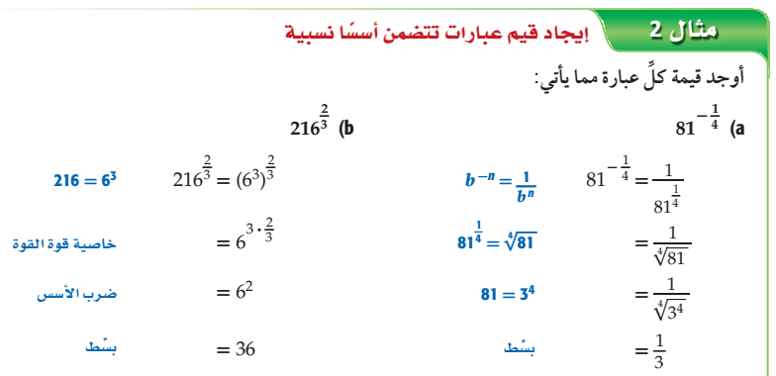

Slide 9



الزمن
5 دقائق
استراتيجية تعاقب الأدوار

Slide 10
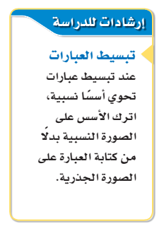

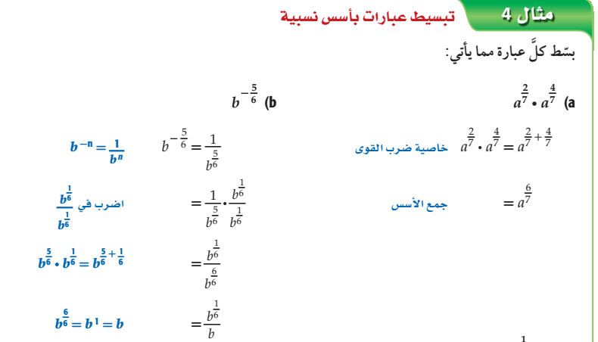

Slide 11
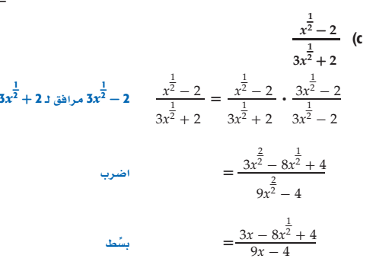

Slide 12

الزمن
دقائق7

Slide 13
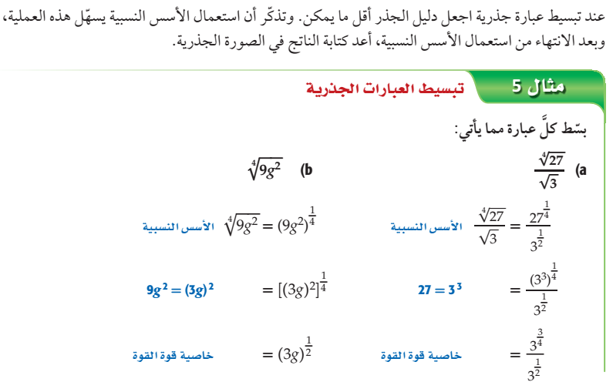
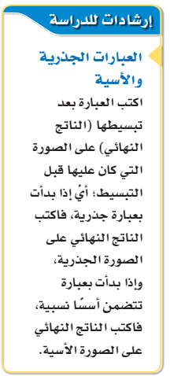


Slide 14

الزمن
دقائق7

Slide 15
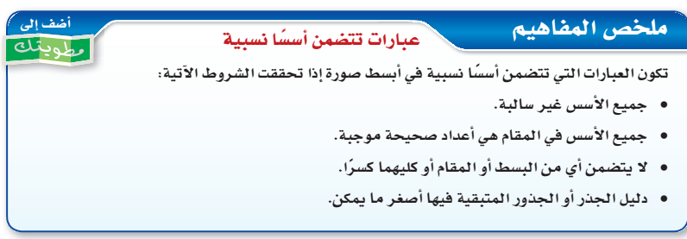

Slide 16

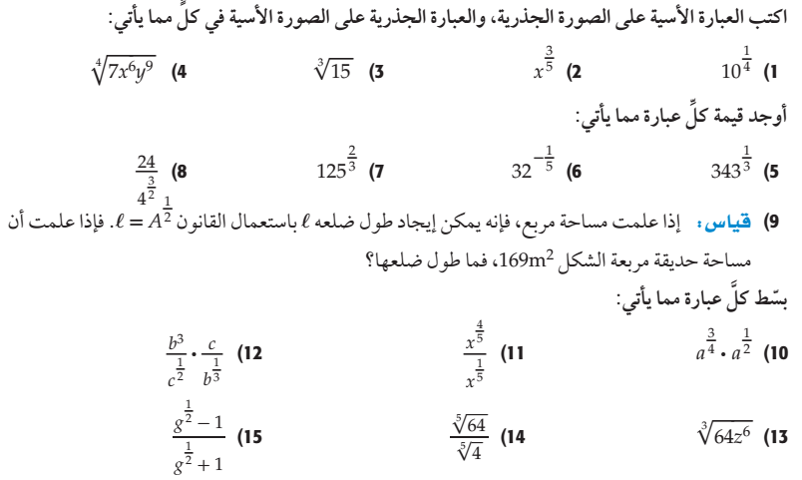
الزمن
10 دقائق
فردي

Slide 17
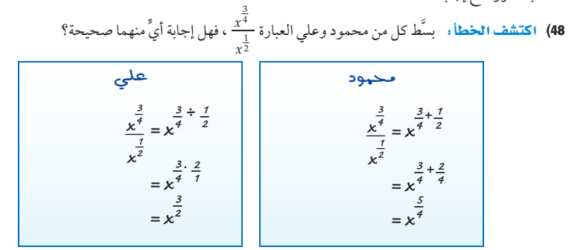
فردي
التقويم

